Slide 1
Laravel安裝
2022/10/11沈明楷

Slide 2
安裝XAMPP

Slide 3
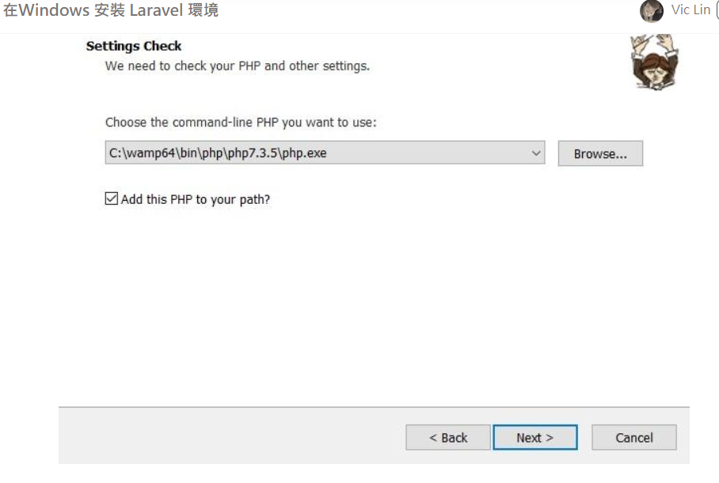
安裝composer

Slide 4
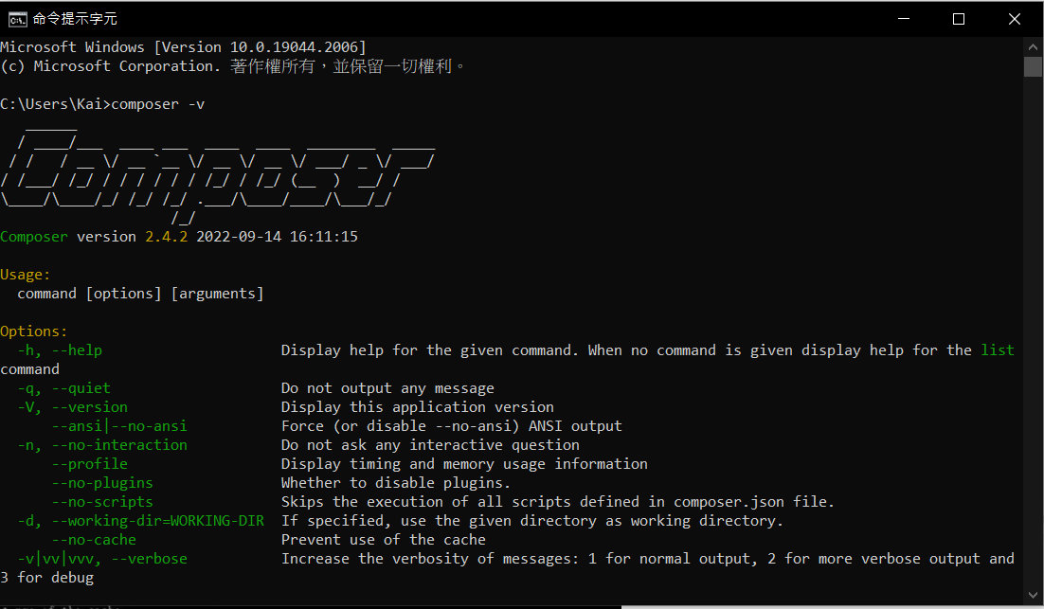
確認是否安裝

Slide 5
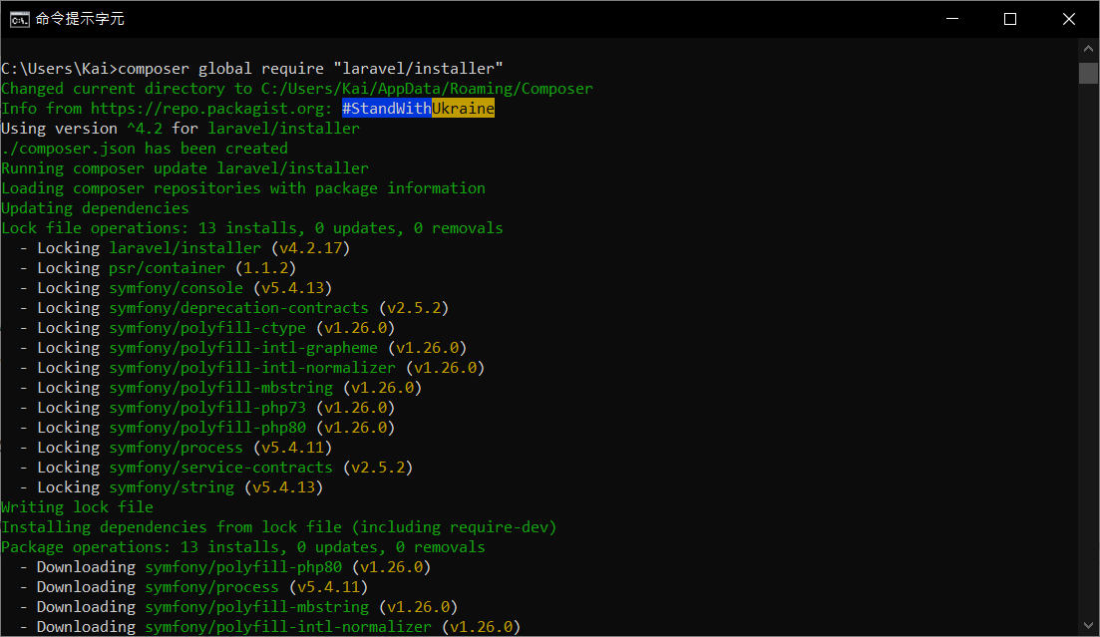
安裝laravel

Slide 6
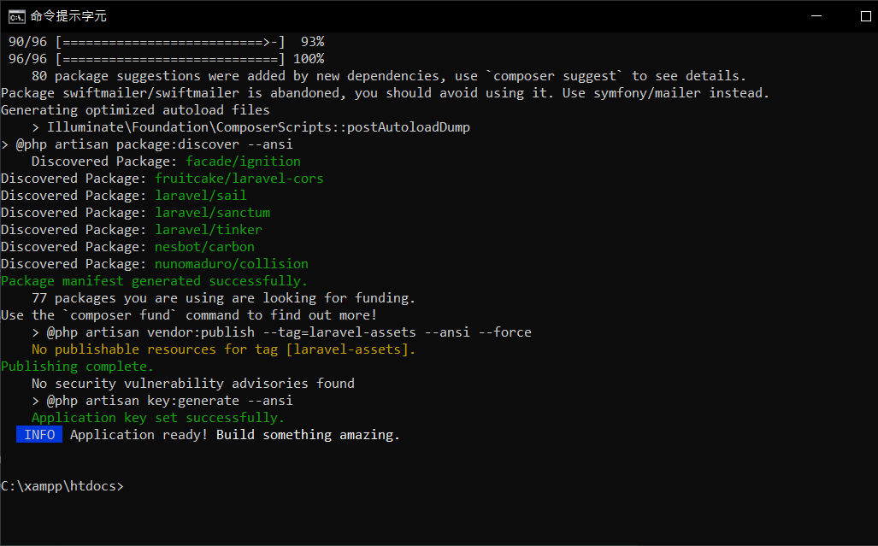
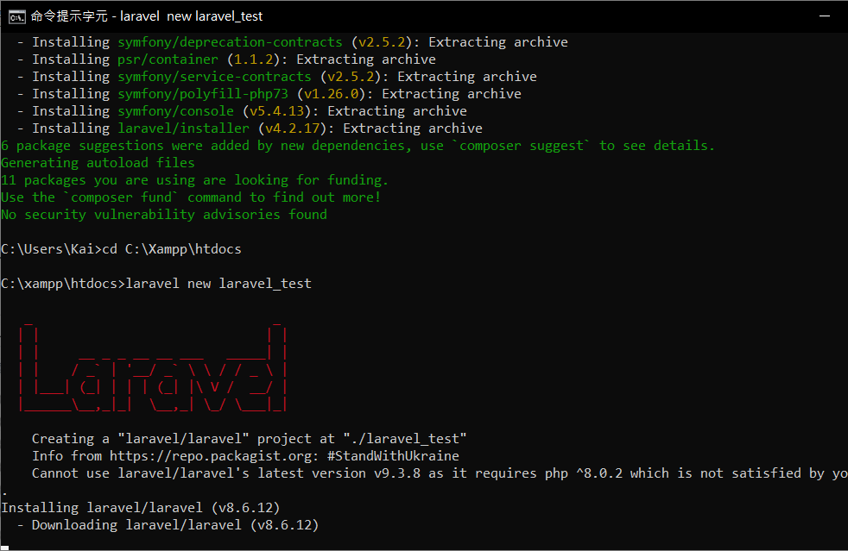
新增專案至htdocs
紅框為專案名稱，可自行命名

Slide 7
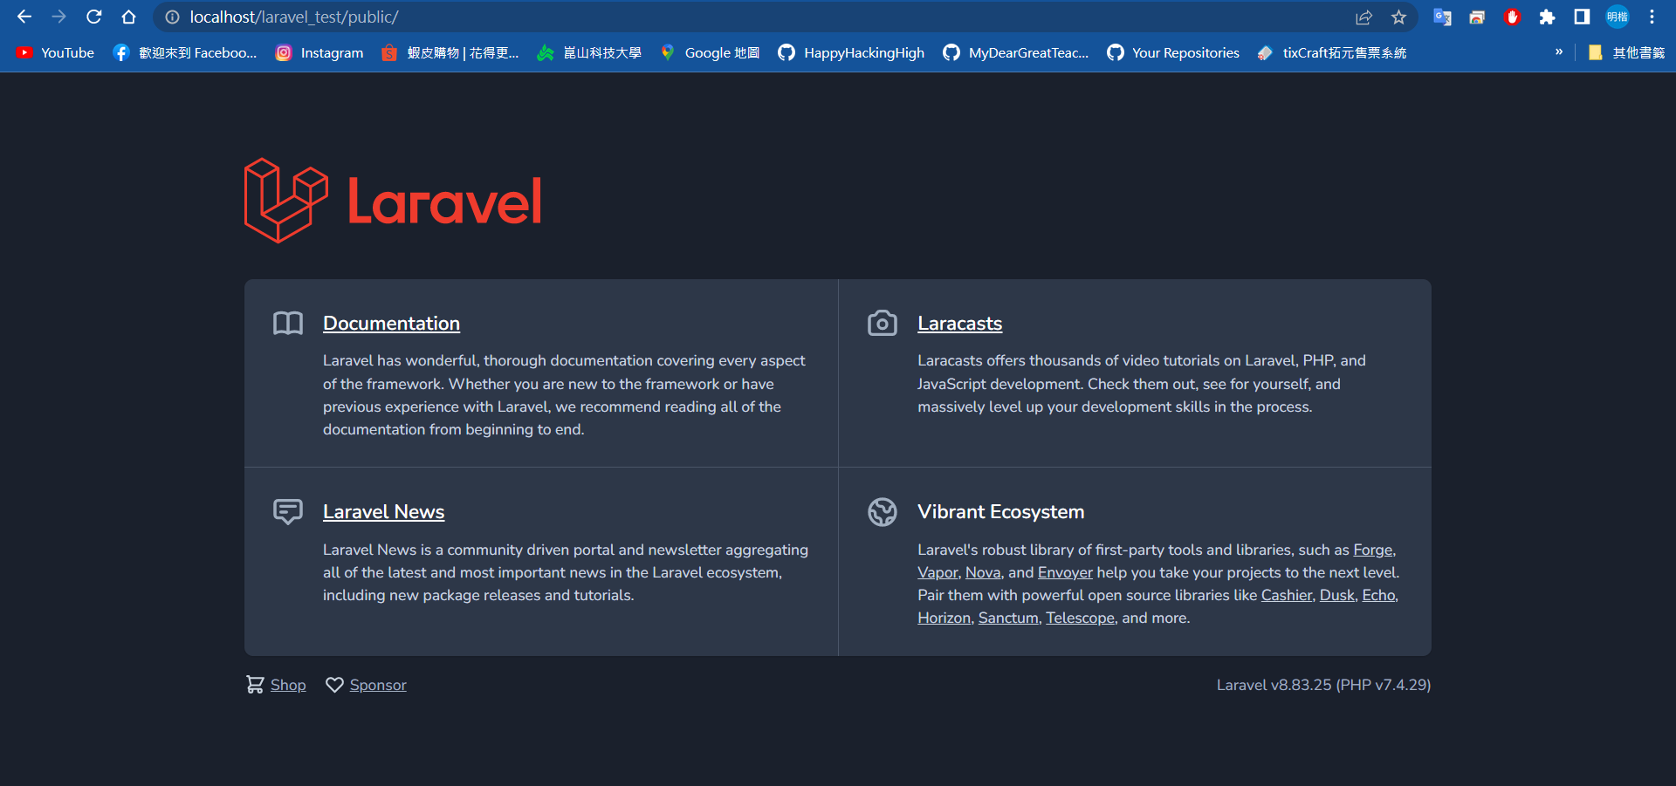
開啟XAMPP並輸入網址 http://localhost/專案名稱/public/

Slide 8
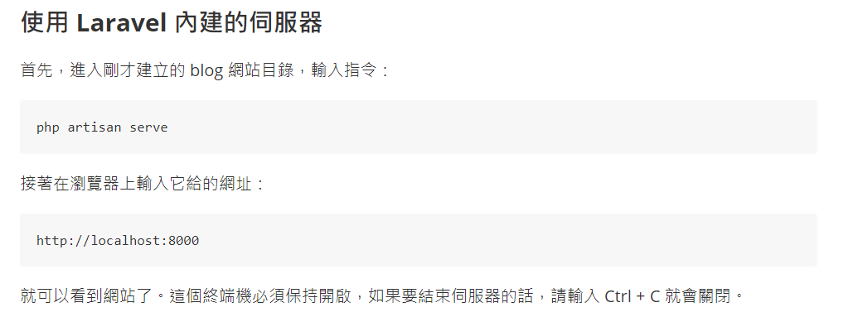
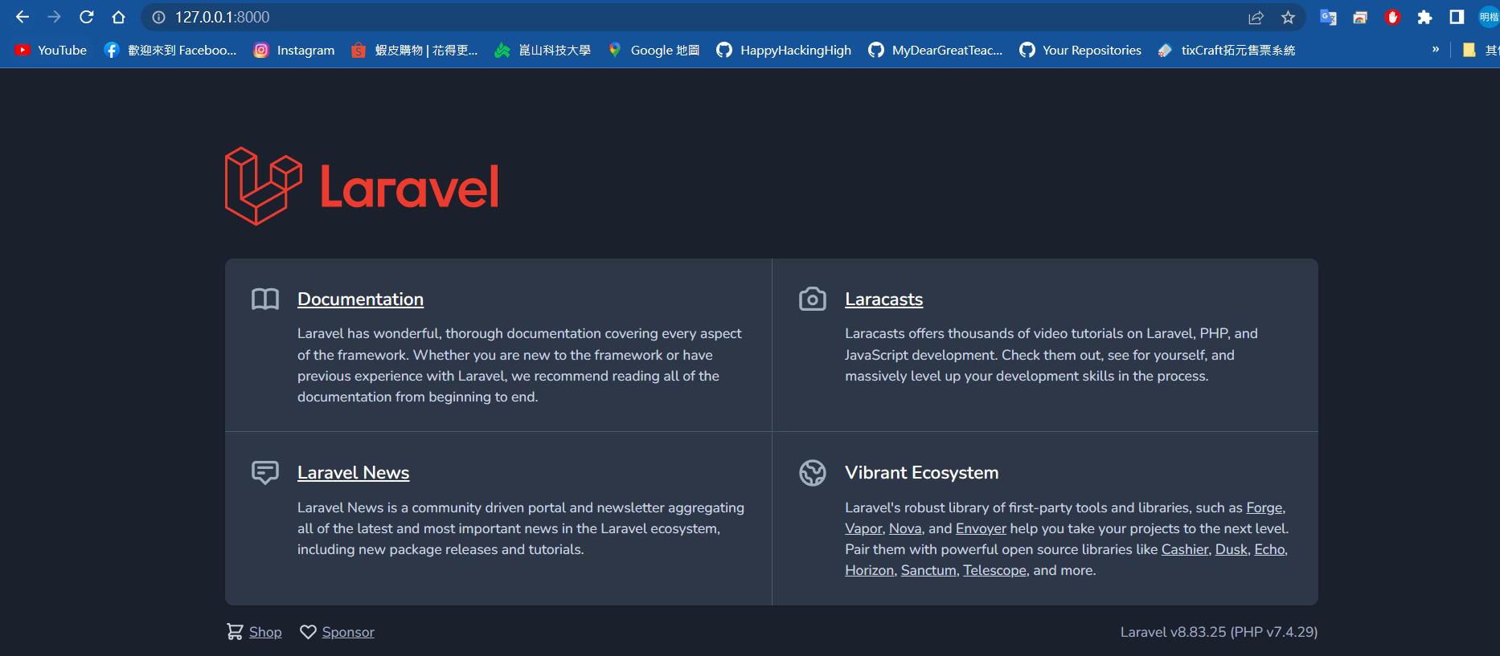
啟用127.0.0.1:8000

